Slide 1

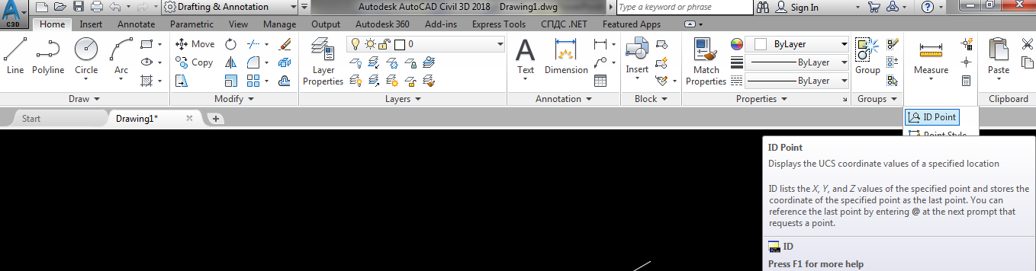
AULA 3 Desenho Técnico Assistido por Computador
Coordenadas de um ponto:
Utilizar o comando COORD na linha de comando para determinar as coordenadas dos vértices da figura, tendo o snap ENDPOINT activo
ou

Slide 2
AULA 3 Desenho Técnico Assistido por Computador
Importação de um ficheiro de coordenadas
Construir um ficheiro .txt com as coordenadas x,y,z de um polígono, com os campos justificados à esquerda e separados por vírgula (a última linha deve ficar em branco).
1. Acrescentar o comando LINE na primeira linha e fazer Save As com extensão .scr.
Seleccionar e mover a figura (para a nova figura não ficar em cima da que já existe).
Dentro do AutoCAD, escrever na linha de comando SCRIPT e indicar o ficheiro anterior.
2. Seleccionar as coordenadas, Copy.
Na linha de comando escrever LINE.
Na linha de comando fazer Paste.

Slide 3
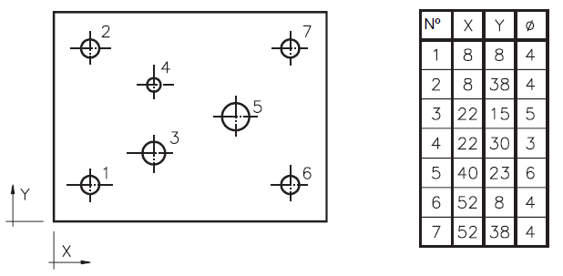
AULA 3 Desenho Técnico Assistido por Computador
PTYPE
POINT
8,8,0
POINT
8,38,0
POINT
22,15,0
POINT
22,30,0
POINT
40,23,0
POINT
52,8,0
POINT
52,38,0
LINE
0,0,0
60,0,0
60,46,0
0,46,0
0,0,0
ZOOM
ALL
CIRCLE
8,8,0
2
CIRCLE
8,38,0
2
CIRCLE
22,15,0
2.5
CIRCLE
22,30,0
1.5
CIRCLE
40,23,0
3
CIRCLE
52,8,0
2
CIRCLE
52,38,0
2
LINE
0,0,0
60,0,0
60,46,0
0,46,0
0,0,0
ZOOM
ALL
LINE
0,0
@4<0
@8<90
@4<180
@8<270
RECTANGLE
0.0,0.0
118.90,84.10
RECTANGLE
2.50,1.0
117.90,83.10
ZOOM
E
LAYER
Name
PAREDES
Color
5
PAREDES
Name
PORTAS
Color
3
PORTAS
Name
PISO
Color
2
PISO
Criação de linha
(modo relativo)
Criação de rectângulos
A peça tem 60 mm de comprimento por 46 mm de largura
Criação de layers
Colocação de pontos e criação de uma linha (modo absoluto)

Slide 4
AULA 3 Desenho Técnico Assistido por Computador
Uma entidade gráfica pode ser caracterizada com as seguintes propriedades genéricas:
  Layer
  Cor (color)
  Tipo de linha (linetype)
  Escala do tipo de linha (linetype scale)
  Espessura do traço (lineweight)
  Transparência (transparency)
  Estilo de impressão (plot style)

Slide 5
AULA 3 Desenho Técnico Assistido por Computador
Os layers (camadas ou níveis de informação) permitem que o desenho seja como que separado em folhas transparentes sobrepostas. Desta forma, é possível controlar a visibilidade das entidades gráficas no ecrã; para que isto aconteça, é necessário definir e atribuir às diversas entidades gráficas layers distintos (por definição, num desenho novo apenas está definida o layer 0; no entanto, para não estar a repetir a criação dos mesmos layers em cada desenho novo, é possível utilizar um template, apropriado às necessidades de cada trabalho, no qual se definiram os layers adequados).

Slide 6
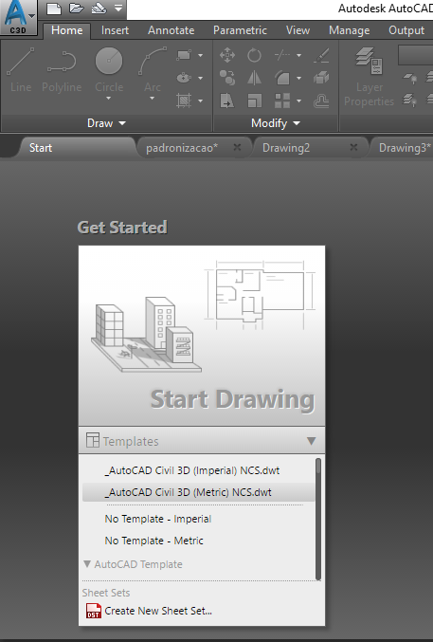
AULA 3 Desenho Técnico Assistido por Computador

Slide 7
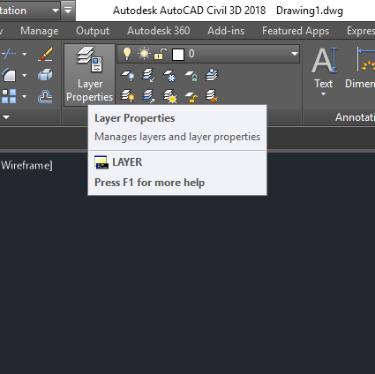
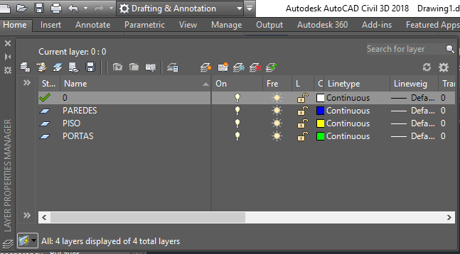
AULA 3 Desenho Técnico Assistido por Computador
O comando LAYDEL apaga todos os layers.

Slide 8
AULA 3 Desenho Técnico Assistido por Computador
O AutoCAD disponibiliza 3 paletes de cores: AutoCAD Color Index (ACI, palete tradicional de 255 cores, identificadas por números de 1 a 255), True Color, com 2²⁴ cores e Color Books.
Por definição, as entidades são criadas na cor ByLayer, que corresponde à cor do layer activo; desta forma, a cor apresentada pelas entidades pertencentes a um dado layer pode ser alterado modificando a cor dessa layer.
A cor ByBlock pode ser aplicada às entidades agrupadas num bloco, de forma a que todos os componentes, que podem estar em layers diversos e ter cores diferentes, apresentem a cor do bloco a que pertencem.

Slide 9
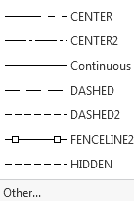
AULA 3 Desenho Técnico Assistido por Computador
Por definição, as entidades gráficas são criadas no tipo de linha ByLayer, que corresponde ao tipo de linha do layer activo.
A escala do tipo de linha é definida por um factor que controla proporcionalmente a dimensão dos elementos dos tipos de linhas não contínuos, através do camando LTSCALE.

Slide 10
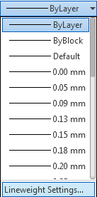
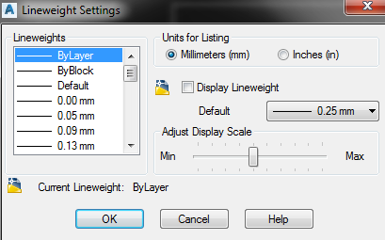
AULA 3 Desenho Técnico Assistido por Computador
O AutoCAD disponibiliza espessuras que podem variar entre 0.05 mm e 2.11 mm. Para ser possível a visualização das espessuras é necessário configurar as Lineweight Settings (LWEIGHT):

Slide 11
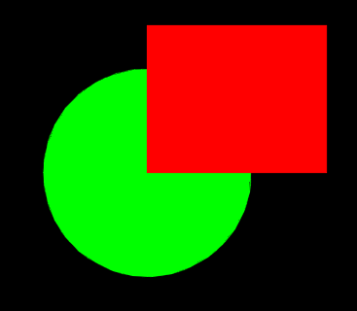
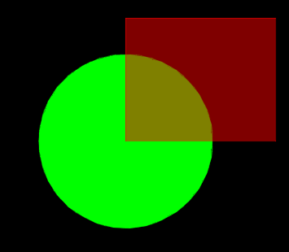

AULA 3 Desenho Técnico Assistido por Computador
A transparência é normalmente aplicada a tramas (hatch) contínuas de uma mesma cor:
tapa a circunferência
hatch solid verde
transparency=0
hatch solid encarnado
transparency=0
hatch solid encarnado
transparency=50

Slide 12
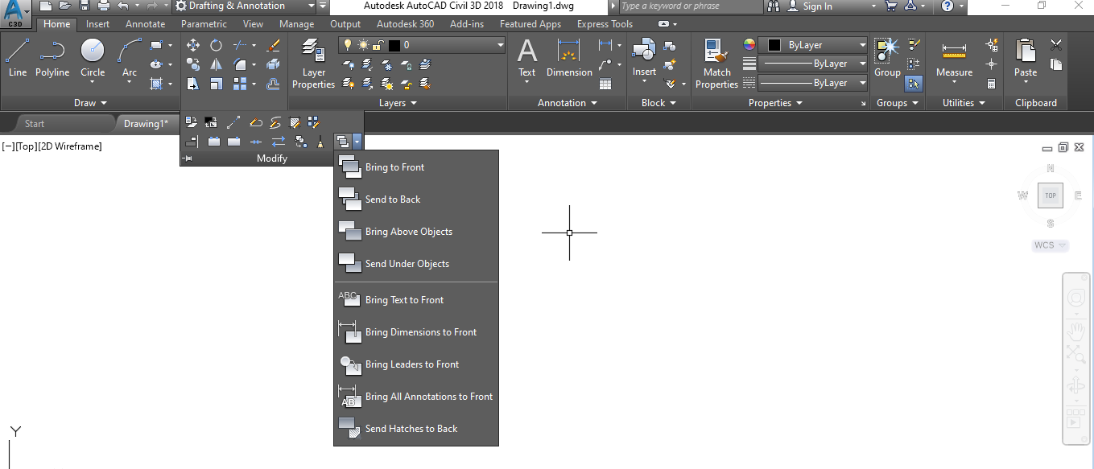
AULA 3 Desenho Técnico Assistido por Computador
Para alterar a ordem no desenho de objetos sobrepostos:

Slide 13
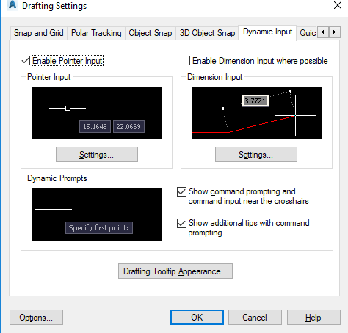
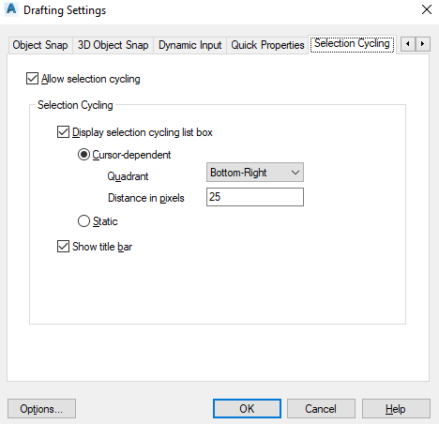
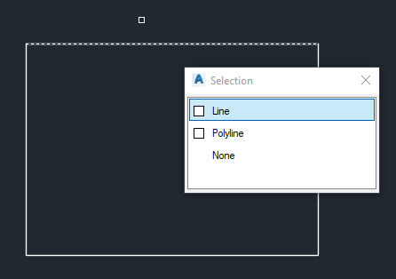
AULA 3 Desenho Técnico Assistido por Computador
Selecção de objectos coincidentes:
na linha de comando escrever DS (Drafting Settings)+Enter
na janela de diálogo seleccionar Selection Cycling
Seleccionar Allow selection cycling+OK

Slide 14
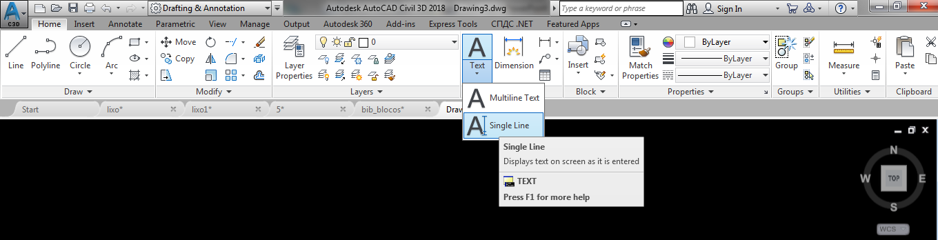
AULA 3 Desenho Técnico Assistido por Computador
Colocação de um texto

Slide 15
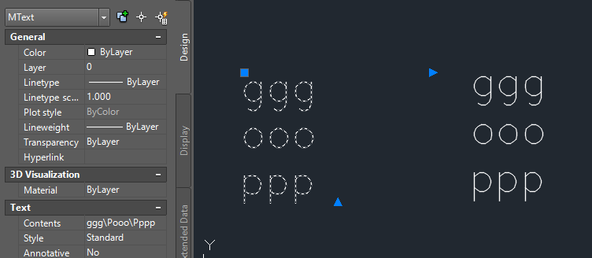
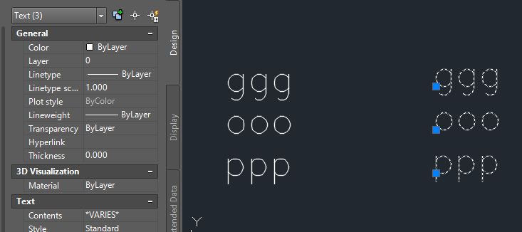
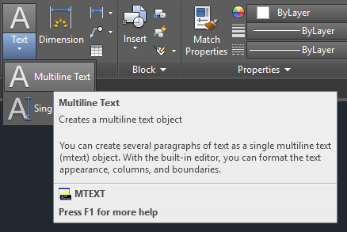
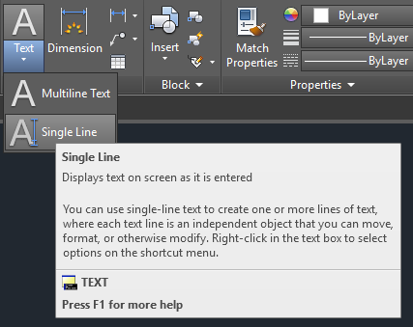
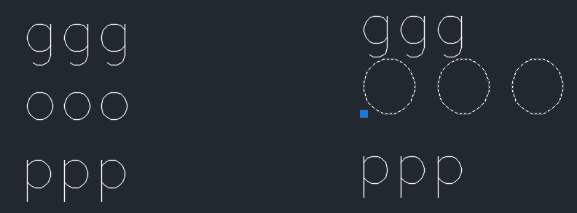
AULA 3 Desenho Técnico Assistido por Computador

Slide 16
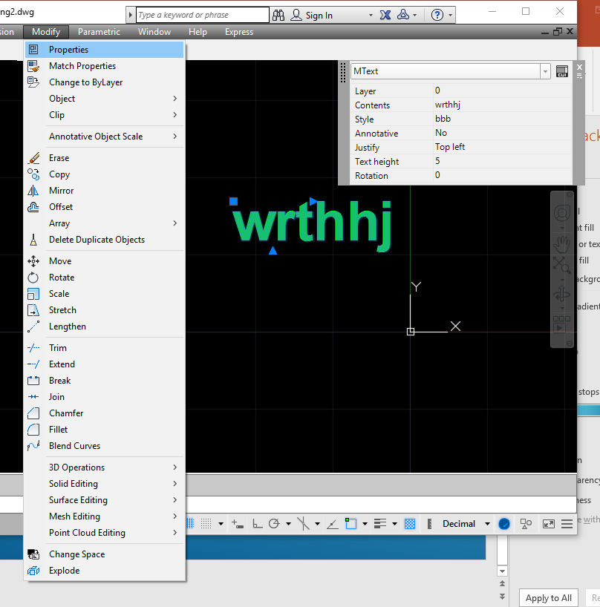
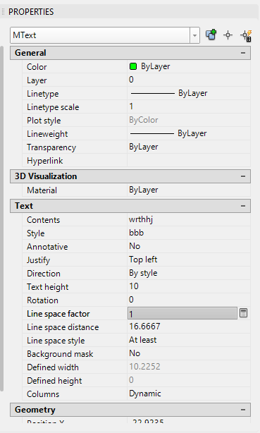
AULA 3 Desenho Técnico Assistido por Computador
Alterar a altura de um texto: seleccionar o texto + comando Properties

Slide 17
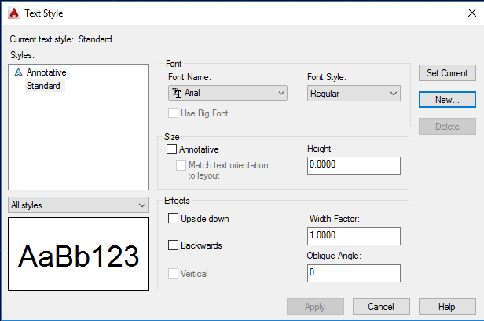
AULA 3 Desenho Técnico Assistido por Computador
Criar um estilo de texto: Format > Text Style

Slide 18
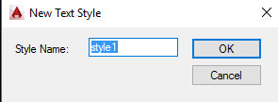
AULA 3 Desenho Técnico Assistido por Computador
Digitar o nome do estilo de texto a ser criado
Seleccionar a fonte do texto (tipo de letra)
Seleccionar o estilo do texto (bold, itálico, etc.)
Seleccionar a altura do texto (=0 significa que o AutoCAD solicita a altura na introdução do texto)
Seleccionar a largura do texto (width factor)
Seleccionar o ângulo de inclinação (oblique angle)
Carregar em Apply para gravar o tipo de texto

Slide 19
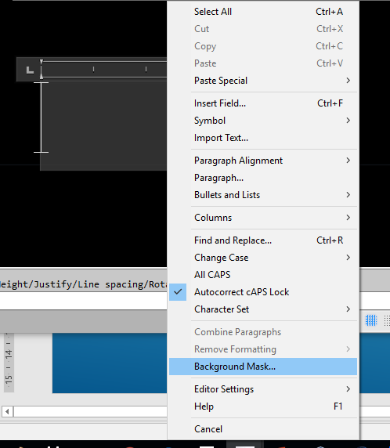
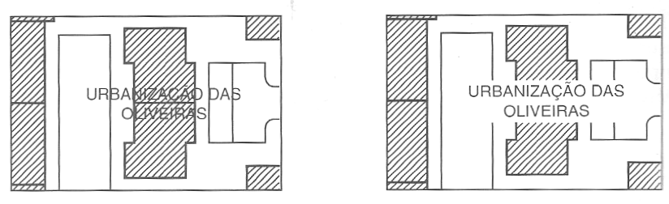
AULA 3 Desenho Técnico Assistido por Computador
Utilizar máscara de fundo (Multiline text):
Botão do lado direito do rato

Slide 20
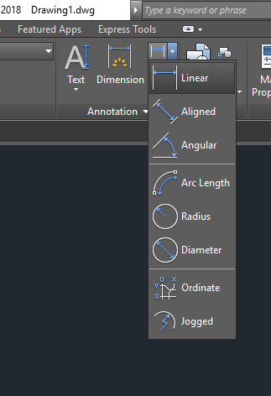
AULA 3 Desenho Técnico Assistido por Computador
Cotagem de desenhos:

Slide 21
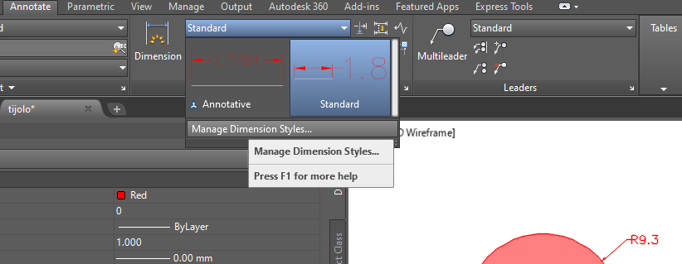
AULA 3 Desenho Técnico Assistido por Computador

Slide 22
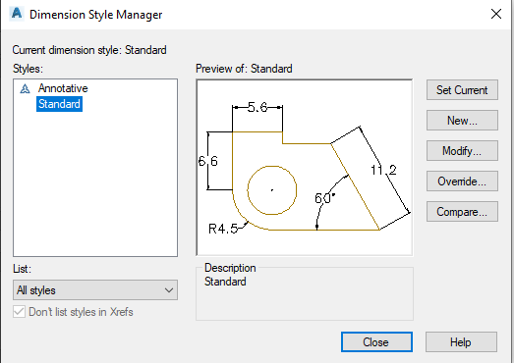
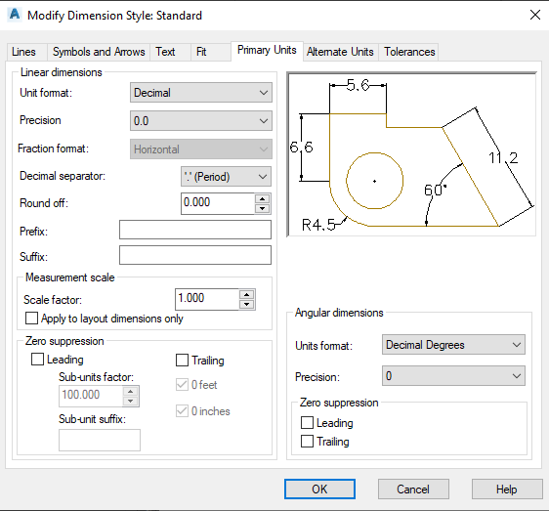
AULA 3 Desenho Técnico Assistido por Computador

Slide 23
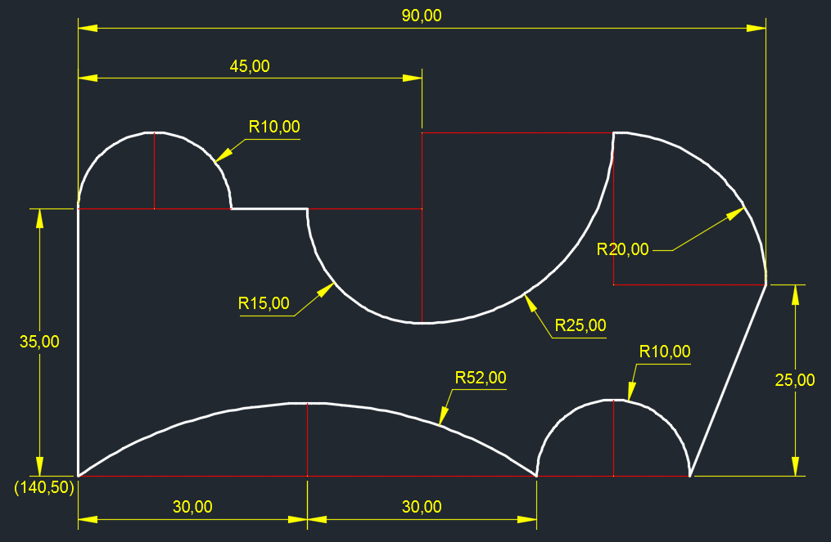
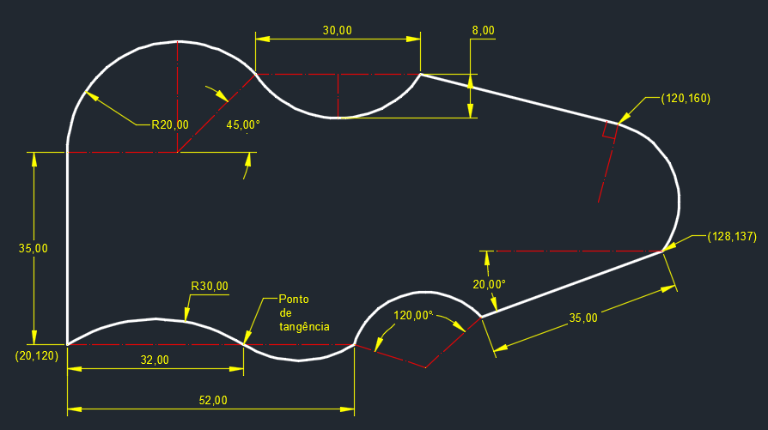
AULA 3 Desenho Técnico Assistido por Computador
Usando os comandos LINE e ARC, fazer os desenhos seguintes, respeitando as informações de cotagem especificadas. Desenhar as cotagens. Utilizar layers diferentes para o desenho e para as linhas auxiliares.

Slide 24
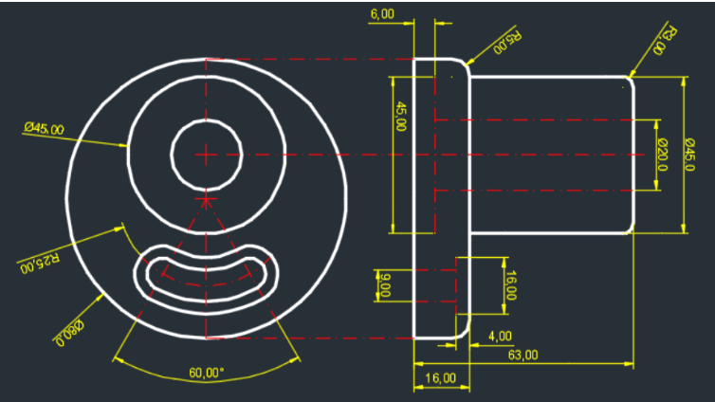
AULA 3 Desenho Técnico Assistido por Computador
layer1,
contínuo,
preto
layer2,
dashed,
verde
layer3,
dasehd2,
verde
layer4,
center, encarnado
layer5,
center2, encarnado
Usando os comandos LAYER, LINE, ARC, CIRCLE, TRIM, BREAK, EXTEND, OFFSET, FILLET, DIMCEN, LTSCALE, e outros, fazer o desenho seguinte respeitando as informações de cotagem especificadas. Desenhar as cotagens. Utilizar layers diferentes para o desenho e para as linhas auxiliares.

Slide 25
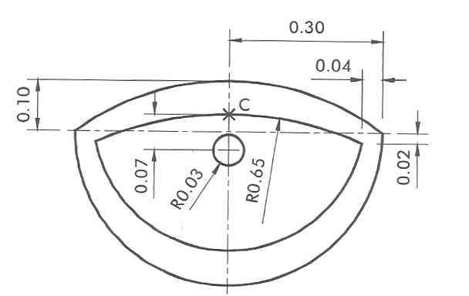
AULA 3 Desenho Técnico Assistido por Computador
Lavatório: definir o desenho (o ponto C é o centro do arco interior da parte inferior)

Slide 26
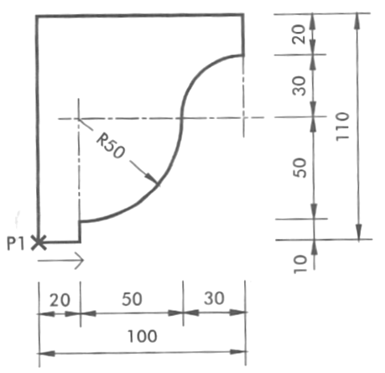
AULA 3 Desenho Técnico Assistido por Computador
Utilize uma polilinha para desenhar a figura:
Draw > Polyline
P1
Fixar movimento em X, 20
Fixar movimento em Y, 10
Comutar para Arc, valor do raio=50, ponto extremo=@50,50
@30,30
Comutar para Line, fixar movimento em Y, 20
Fixar movimento em X, 100
Close

Slide 27
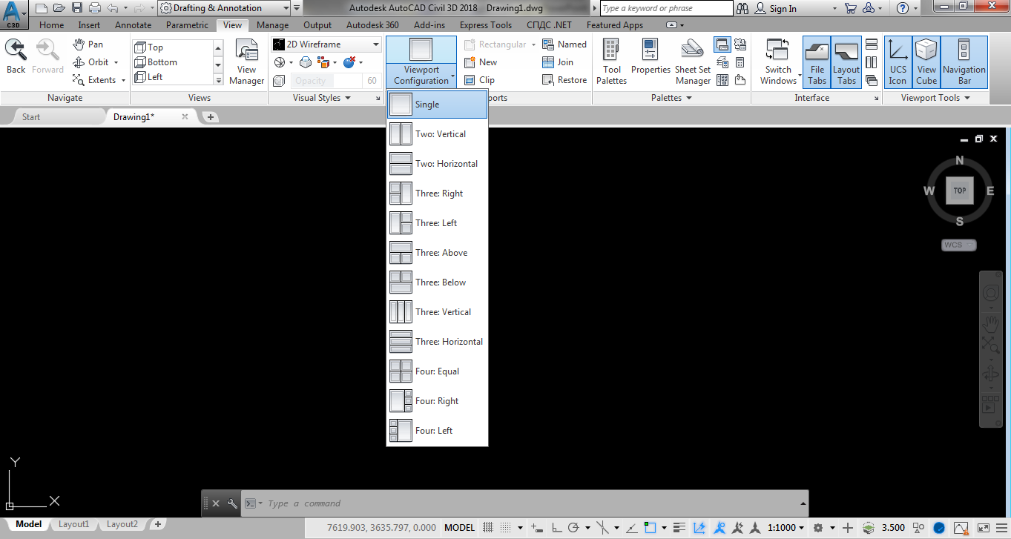
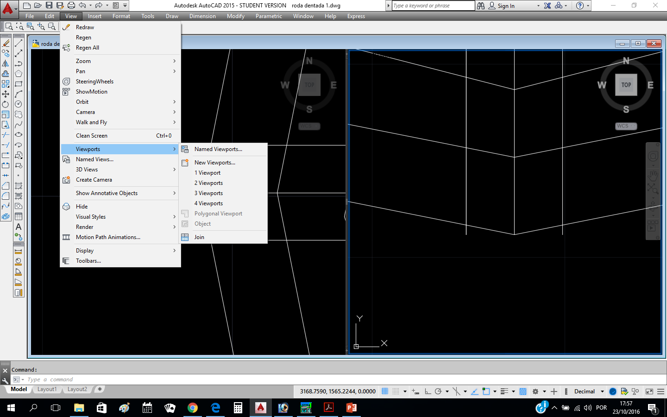
AULA 3 Desenho Técnico Assistido por Computador
JANELAS DE VISUALIZAÇÃO OU VISTAS (Viewports): as janelas de visualização auxiliam na criação e edição de um desenho pois apresentam ao utilizador diferentes pontos de vista em simultâneo do desenho.

Slide 28
AULA 3 Desenho Técnico Assistido por Computador
View>Viewport Configuration): permite que a área gráfica seja dividida em até quatro janelas de visualização (viewports) dispostas conforme as opções que aparecem no quadro de diálogo Viewportst.
As janelas de vistas assim criadas não podem ser plotadas, elas simplesmente auxiliam a criação/edição do desenho.
Janela de Exibição Activa: para tornar uma vista activa basta “clicar” no seu interior; a borda da janela activa fica destacada e o cursor aparece no seu interior.
Em cada uma das viewports criadas aparece um ícone de UCS e todas elas podem mostrar a mesma imagem ou não, dependendo da definição feita no quadro de diálogo Viewports. Pode-se mudar posteriormente a exibição de cada viewport, tornando cada janela activa e mudando o ponto de vista do observador (comando Vpoint) em cada uma delas.

Slide 29
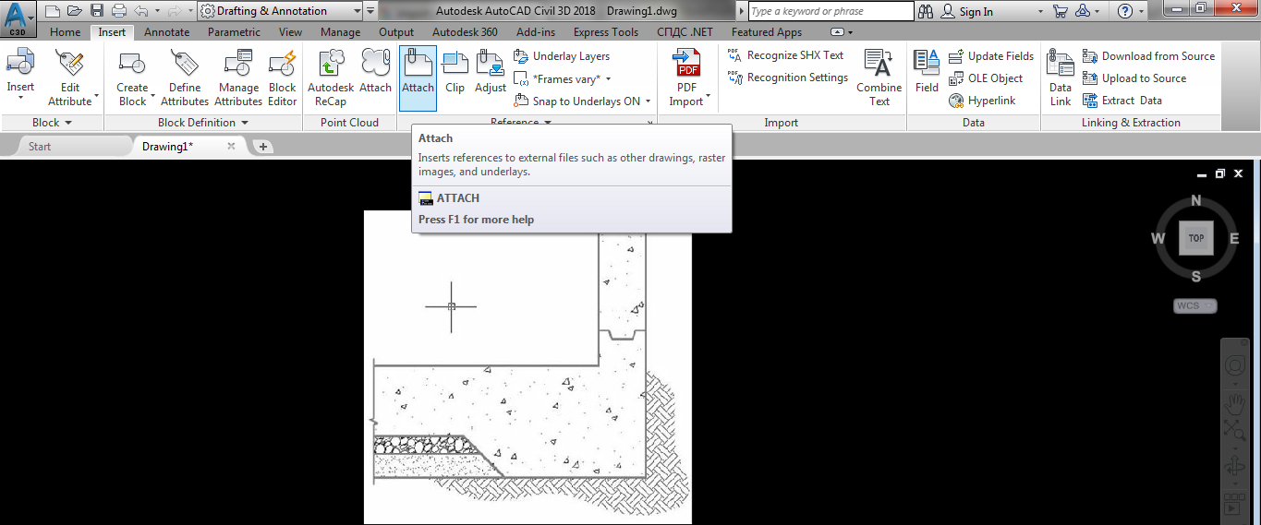
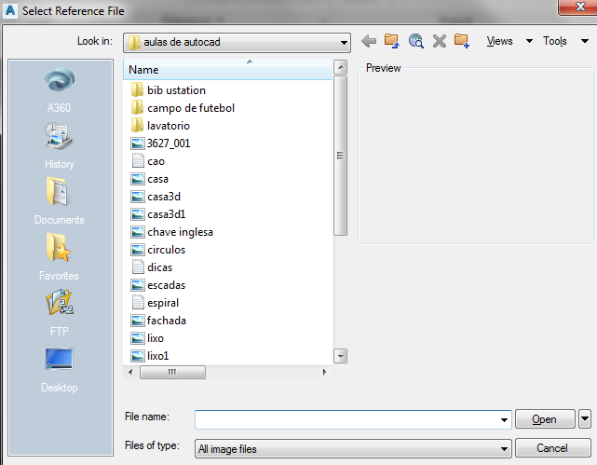
AULA 3 Desenho Técnico Assistido por Computador
Importação de uma imagem

Slide 30
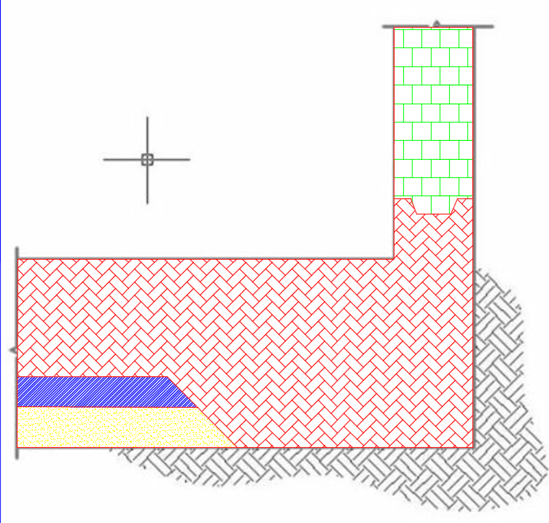
AULA 3 Desenho Técnico Assistido por Computador
Padrão = AR-B88
Ângulo = 0º
Escala = 0.001
Cor = green,
Espessura = 0
Padrão = AR-HBONE
Ângulo = 0º
Escala = 0.001
Cor = red,
Espessura = 0
Base sapata = 5 m:
escalar imagem
digitalizar limites (cor = verde, espessura = 0.3)
padronizar áreas
unidades = metros
Padrão = ANSI31
Ângulo = 0º
Escala = 0.05
Cor = blue,
Espessura = 0
Padrão = GRAVEL
Ângulo = 0º
Escala = 0.01
Cor = yellow
Espessura = 0

Slide 31
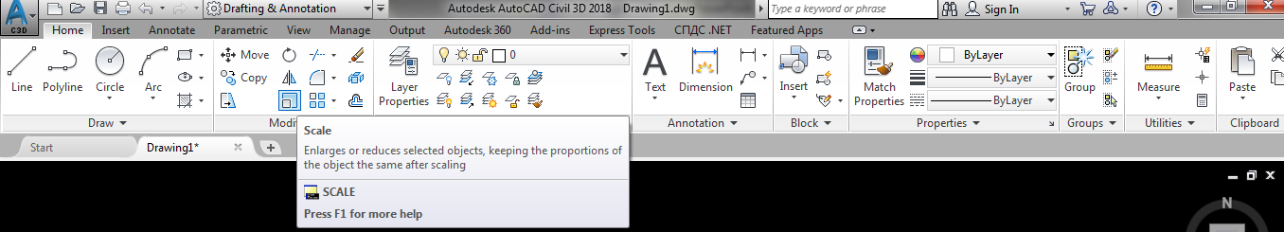
AULA 3 Desenho Técnico Assistido por Computador
Scale
Select object (seleccionar imagem + Enter)
Specify base point (ponto fixo)
Specify scale factor or [Copy Reference]
Specify reference length (identificar 1º ponto da base)
Specify 2º point (identificar 2º ponto da base)
Specify length (indicar valor do comprimento da base)

Slide 32
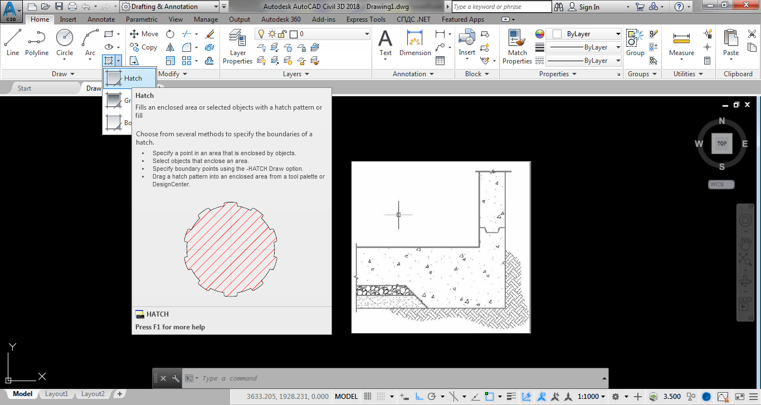
AULA 3 Desenho Técnico Assistido por Computador

Slide 33
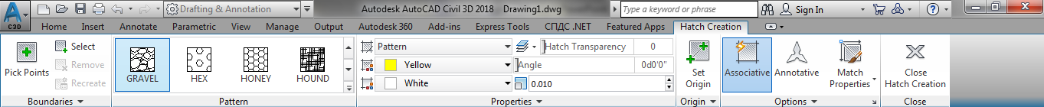
AULA 3 Desenho Técnico Assistido por Computador
padrão
cor
escala
ângulo

Slide 34
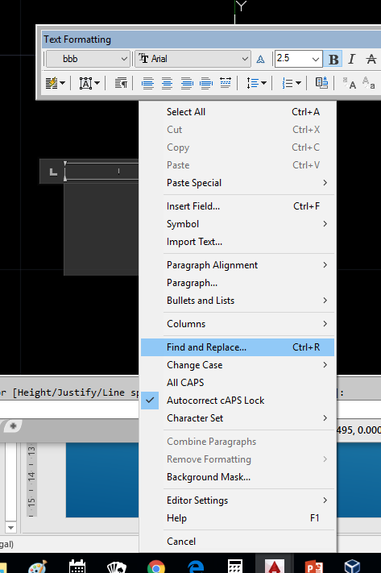
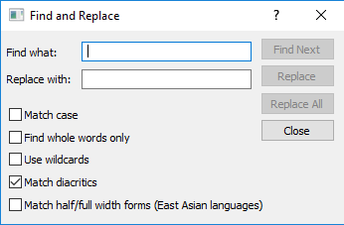
AULA 3 Desenho Técnico Assistido por Computador
Procurar e substituir texto:
Botão do lado direito do rato

